Slide 1

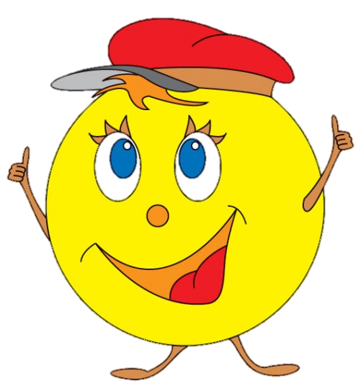

Я без сторін і без кутів,
Як звуся, відгадай.
І на малюнках дітлахів
У сонечку впізнай.
Відгадайте загадки.

Slide 2



В мене ось такі кути,
Вони схожі, як брати.
І чотири сторони
Однієї довжини.
Отже, треба нам, малята,
Усе знати про...
Відгадайте загадки.

Slide 3




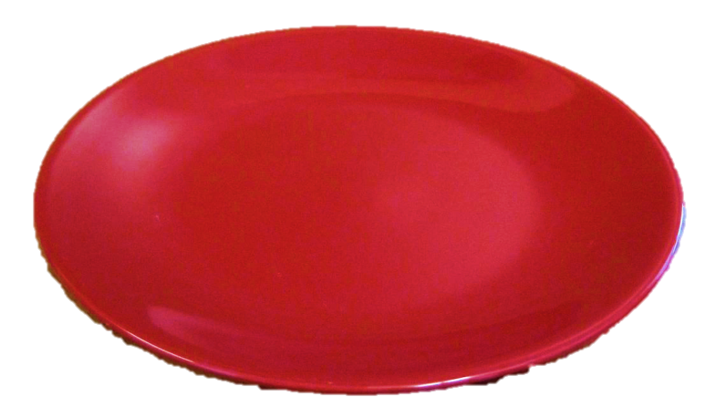
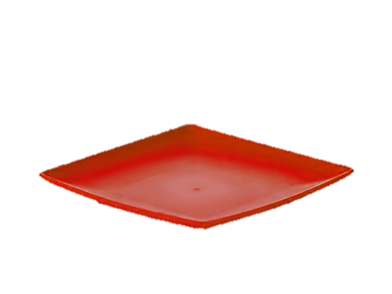

Розкладіть печиво на відповідні за формою тарілки.

Slide 4
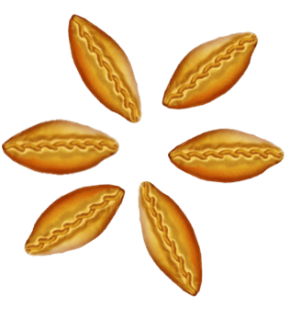


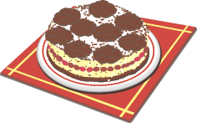



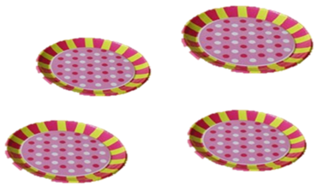

Оберіть малюнки, на яких зображено багато предметів.

Slide 5
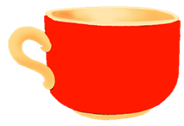



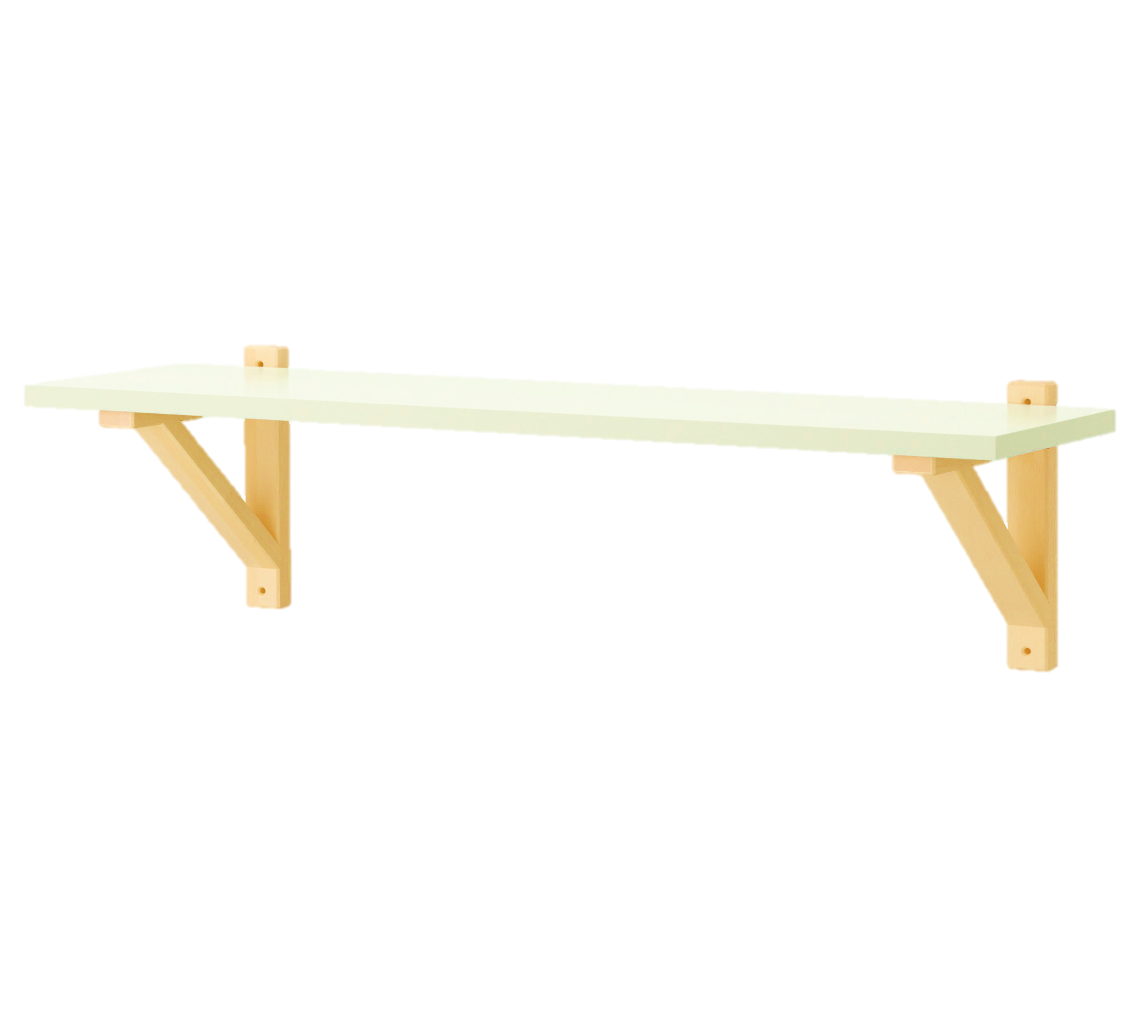


Поставте чашки на відповідні за розміром полиці.

Slide 6
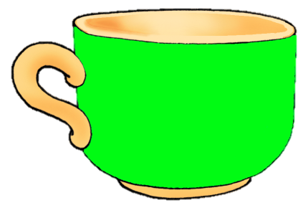
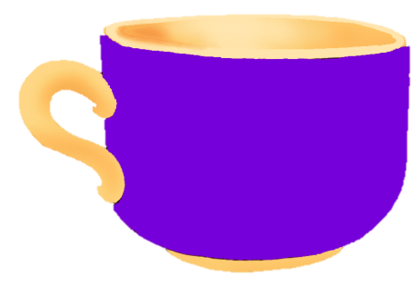

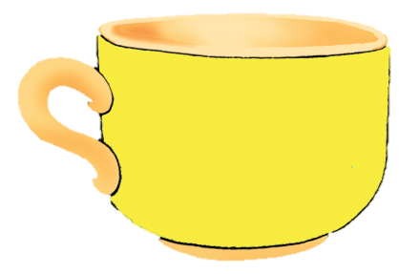

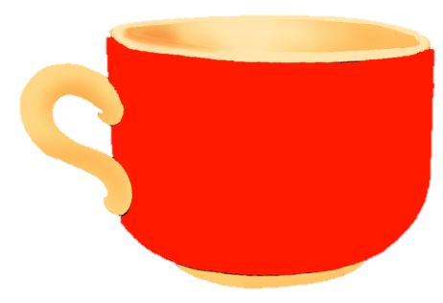
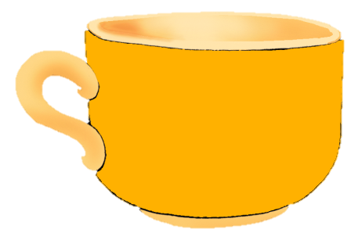


Поставте чашки на блюдця відповідного кольору.

Slide 7



Розкладіть геометричні фігури на доріжки відповідного кольору.

